Slide 1
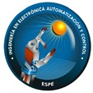
Departamento de Eléctrica y Electrónica
Carrera de Ingeniería en Electrónica, Automatización y Control
“Desarrollo de un sistema simultáneo de seguimiento de persona y evasión de obstáculos no definidos usando estimación de profundidad para imágenes monoculares en un micro-UAV”
Presentado por:
Quisaguano Paredes, Fernando Jefferson
Director:
Ing. Aguilar Castillo, Wilbert Geovanny PhD.
Sangolquí - 2018
1

Slide 2
Contenido
Marco Conceptual
Descripción General del Sistema
Detección de Persona y Estimación de Profundidad
Implementación de Algoritmos
Pruebas y Resultados
Conclusiones y Recomendaciones
Introducción

Slide 3
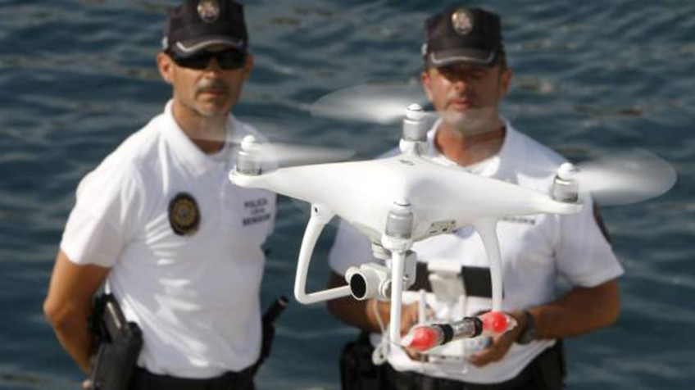
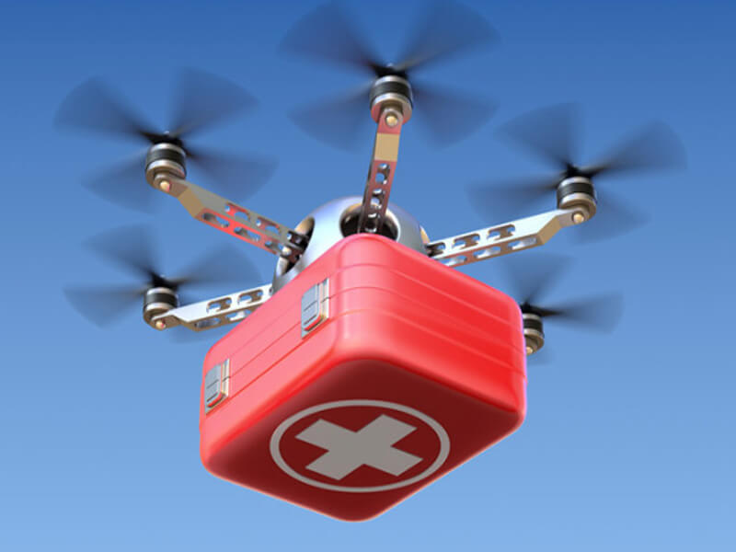
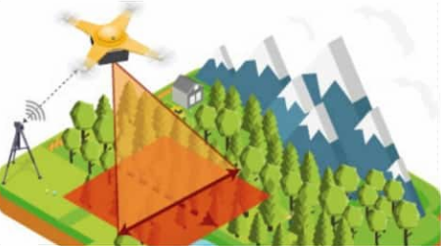
INTRODUCCIÓN
1. Antecedentes
Vehículos aéreos no tripulados (UAV)
Vigilancia
Búsqueda y Rescate
Navegación autónoma
Fuente: (El País,2016)
Fuente: (Xdrones,2017)
Fuente: (UMILES,2016)

Slide 4
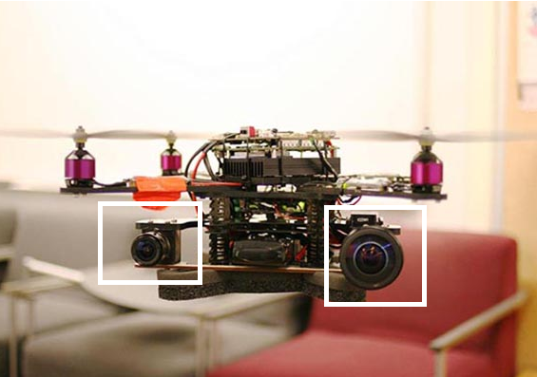
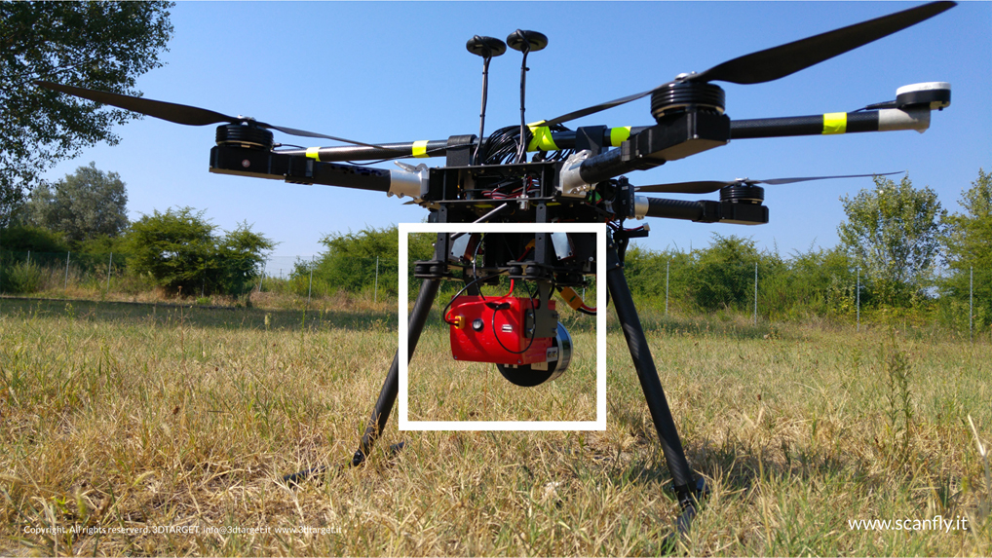
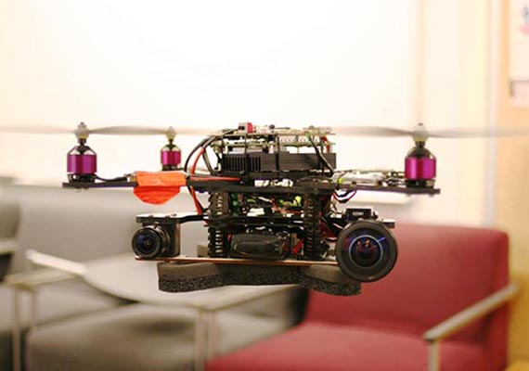
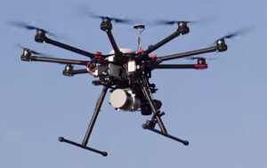
INTRODUCCIÓN
1. Antecedentes
Vehículos aéreos no tripulados (UAV)
Navegación Autónoma
Detección activa
Detección Pasiva
ESTEREO VISIÓN
LIDAR
ULTRASÓNICOS
INFRARROJOS
Fuente: (DronZone,2018)
Fuente: (Mulgaonkar,2018)

Slide 5
INTRODUCCIÓN
Propuesta
Cámara del drone
Control de Movimientos (Pitch, Yaw)
Control de Movimientos (Pitch,Roll, Yaw)
Detección visual
Seguimiento Persona
Evasión de obstáculos
Estación en tierra
Entrenamiento de imágenes
Estimación de profundidad

Slide 6
INTRODUCCIÓN
Objetivo General
Desarrollar un sistema simultáneo de evasión de obstáculos y seguimiento de persona en un micro-UAV utilizando algoritmos de estimación de profundidad monocular y detección objetos basados en redes neuronales convolucionales.
Objetivos Específicos
Desarrollar un estudio del estado del arte de algoritmos matemáticos para la estimación de profundidad monocular.
Desarrollar un estudio del estado del arte de algoritmos matemáticos para la detección de objetos utilizando redes neuronales convolucionales.
Determinar los parámetros del controlador necesarios para la evasión de obstáculos del micro-UAV y seguimiento de un objetivo.
Integrar en un solo sistema autónomo la detección, evasión de obstáculos, seguimiento de persona en una estación en tierra que permita la comunicación y el control de un micro-UAV.
Evaluar el desempeño de los algoritmos, a través de pruebas experimentales más severas en entornos abiertos con un mayor número obstáculos.

Slide 7
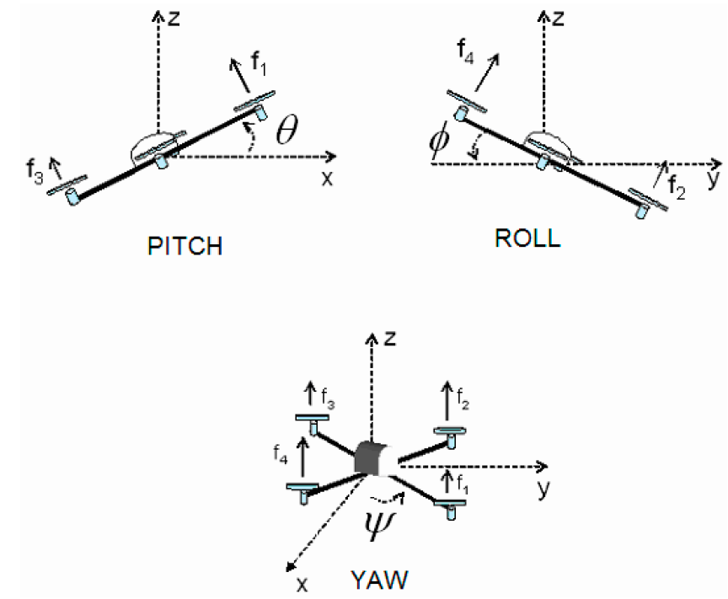
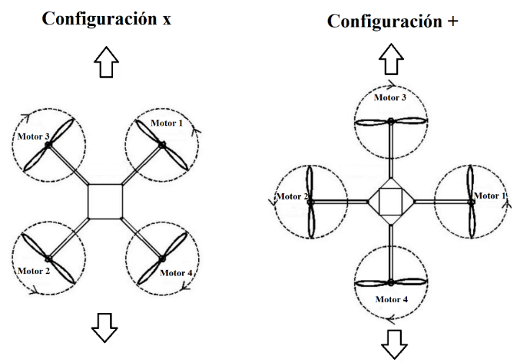
MARCO CONCEPTUAL
2. Conceptos básicos
Dinámica del movimiento
Cuadricóptero
Fuente: (Quan, 2017)
Fuente: (Leos Monroy, 2014)
Fuente: (Mayorga Rodríguez, 2009)

Slide 8
MARCO CONCEPTUAL
2. Conceptos básicos
Clasificación de un UAV
Categoría | Peso del UAV | Altitud normal de operación | Radio de la misión | Autonomía de vuelo | Altitud
Micro | < 2 Kg | 60 m | 5 Km | Pocas horas | Muy poca altitud
Mini | 2-20 Kg | 900 m | 25 Km | Hasta 2 días | Poca altitud
Pequeño | 20-50 Kg | 1,5 Km | 200 Km | Hasta 2 días | Poca altitud
Táctico | 150-600 Kg | 3 Km | 200 Km | Hasta 2 días | Poca altitud
MALE (Mediana altitud, gran resistencia) | > 600 Kg | 13,5 Km | 200 Km | Días / semanas | Altitud media
HALE (Gran altitud, gran resistencia) | > 600 Kg | 20 Km | Ilimitada | Días / semanas | Gran altitud
Combate | > 600 Kg | 20 km | Ilimitada | Días / semanas | Gran altitud
Fuente: (Gupta, Ghonge, & Jawandhiya, 2013)

Slide 9
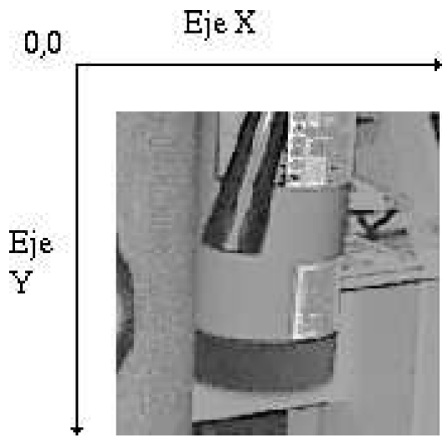
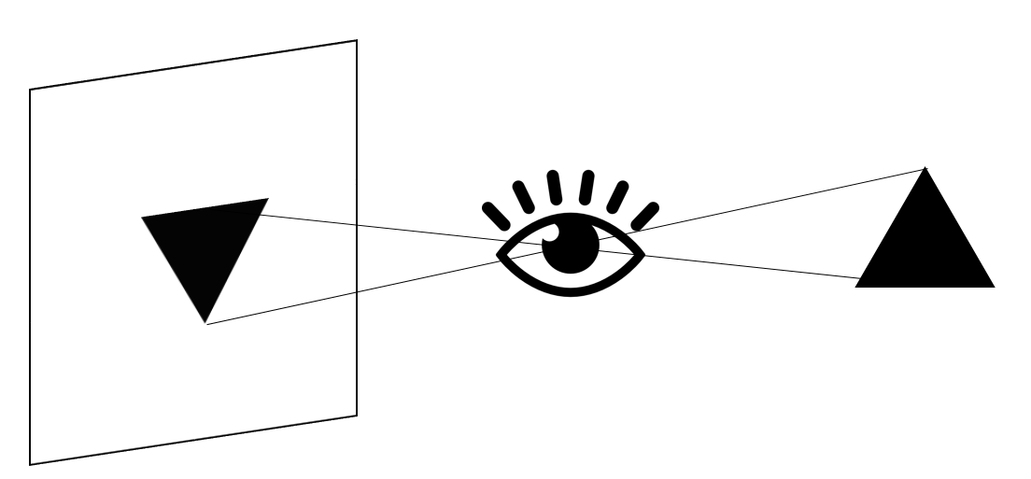
MARCO CONCEPTUAL
2. Conceptos básicos
Formación y representación de la imagen
Formación de imagen
Ejes x,y de una imagen
$$\left.I=f(x,y\right)$$
Fuente: (Sucar & Gómez, 2008)

Slide 10
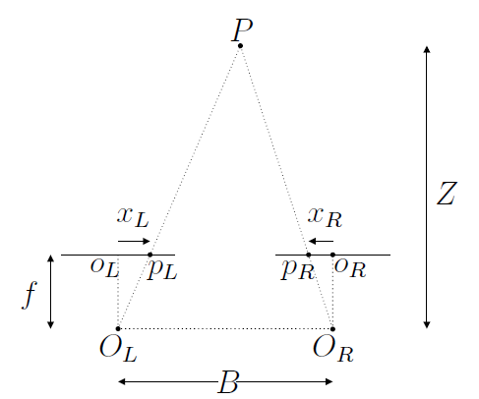
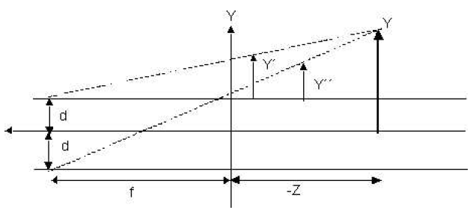
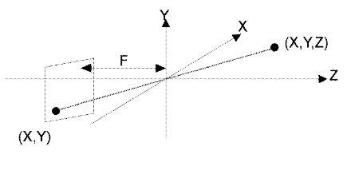
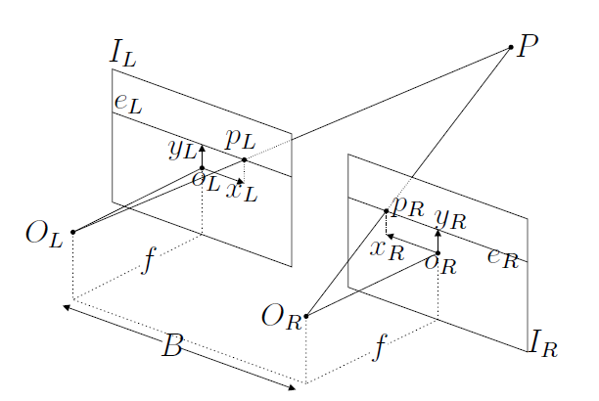
MARCO CONCEPTUAL
2. Conceptos básicos
Proyección de la imagen
Modelo geométrico de la cámara
Modelo Pinhole
Disparidad
Imágenes binoculares
Geometría epipolar
Fuente: (Sucar & Gómez, 2008)

Slide 11
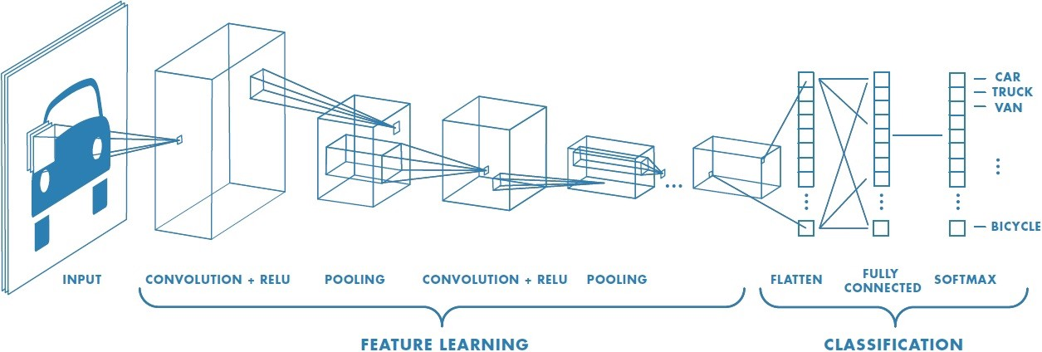
MARCO CONCEPTUAL
2. Conceptos básicos
Deep Learning
Redes Neuronales Convolucionales (CNN)
Fuente:(Martín & Barham, 2016)
Fuente: (Tensorflow, 2018)
Fuente: (Prabhu, 2018)

Slide 12
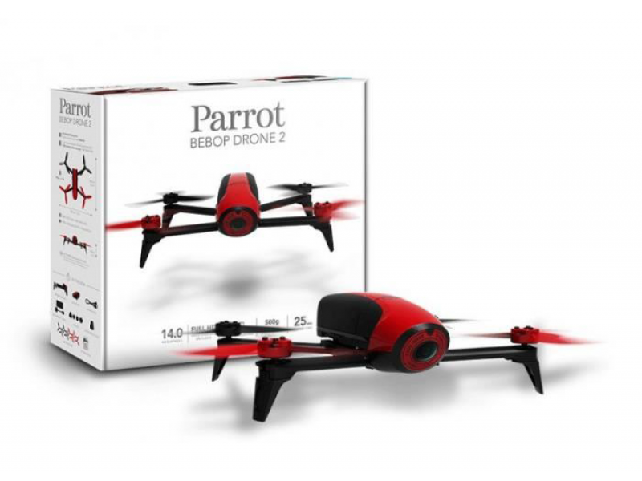
DESCRIPCIÓN GENERAL DEL SISTEMA
1. Hardware
Cuadricóptero: Parrot Bebop 2
Fuente: (Parrot SA., 2018)
Micro-UAV y Estación en tierra

Slide 13
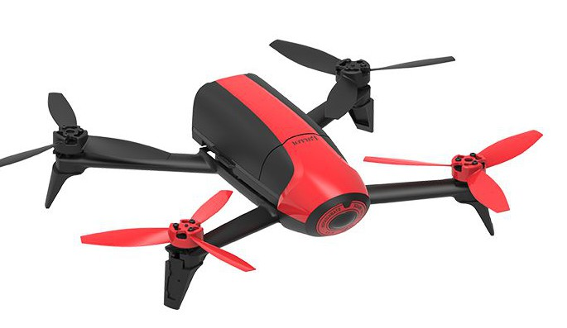
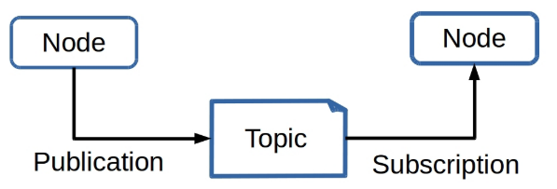
DESCRIPCIÓN GENERAL DEL SISTEMA
2. Software
Despegue
Bebop Autonomy
Lectura de estado
Aterrizaje
Transmisión de video
Emergencia
Cámara virtual
Movimiento

Slide 14
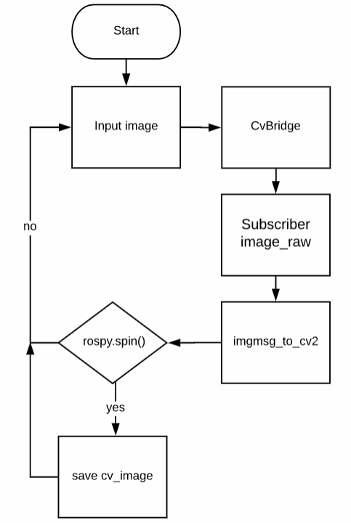
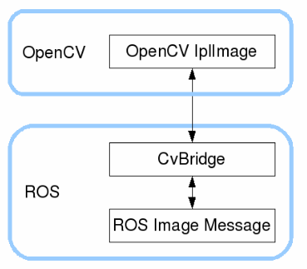
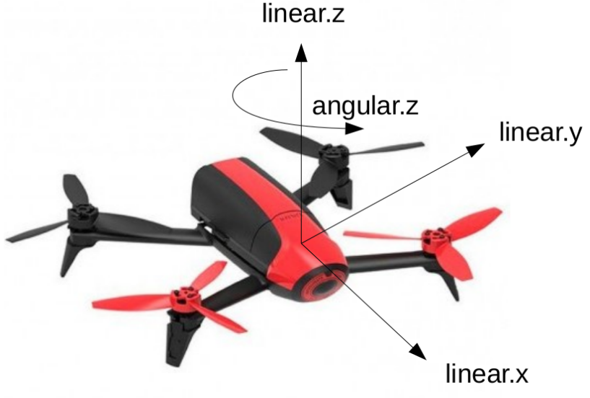
DESCRIPCIÓN GENERAL DEL SISTEMA
3. Comunicación
Extracción de imágenes del drone
Control de movimientos del drone
Parámetro | Valor | Acción
linear.x | + | Trasladar hacia delante
 | - | Trasladar hacia atrás
linear.y | + | Trasladar a la izquierda
 | - | Trasladar a la derecha
linear.z | + | Ascender
 | - | Descender
angular.z | + | Girar en sentido horario
 | - | Girar en sentido anti-horario

Slide 15
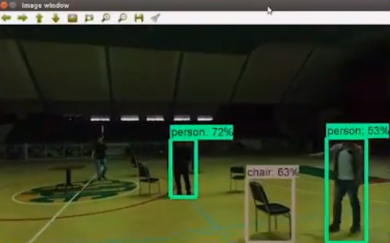
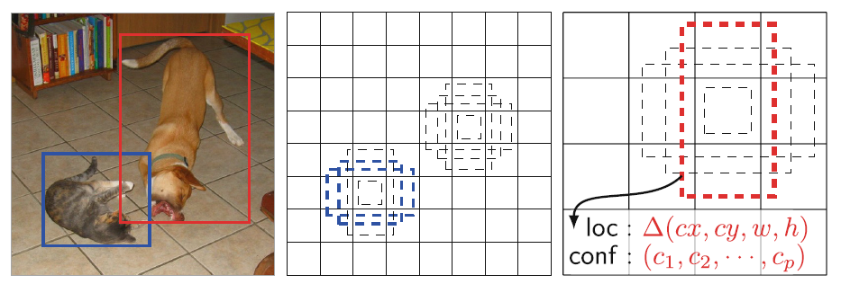
DETECCIÓN DE PERSONA
Tensorflow
Modelo Pre-entrenado
Detección de objetos modelo pre-entrenado
Nombre del modelo | Velocidad (ms) | COCO (mAP) | Salida
ssd_mobilenet_v1_coco | 30 | 21 | Cuadros
ssd_mobilenet_v1_0.75_depth_coco | 26 | 18 | Cuadros
ssd_mobilenet_v1_quantized_coco | 29 | 18 | Cuadros
ssd_mobilenet_v1_0.75_depth_quantized_coco | 29 | 16 | Cuadros
ssd_mobilenet_v1_ppn_coco | 26 | 20 | Cuadros
ssd_mobilenet_v1_fpn_coco | 56 | 32 | Cuadros
ssd_resnet_50_fpn_coco | 76 | 35 | Cuadros
ssd_mobilenet_v2_coco | 31 | 22 | Cuadros
ssd_mobilenet_v2_quantized_coco | 29 | 22 | Cuadros
ssdlite_mobilenet_v2_coco | 27 | 22 | Cuadros
Mapa característico
Fuente: (W. Liu et al., 2016)

Slide 16
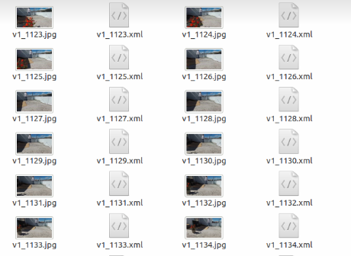
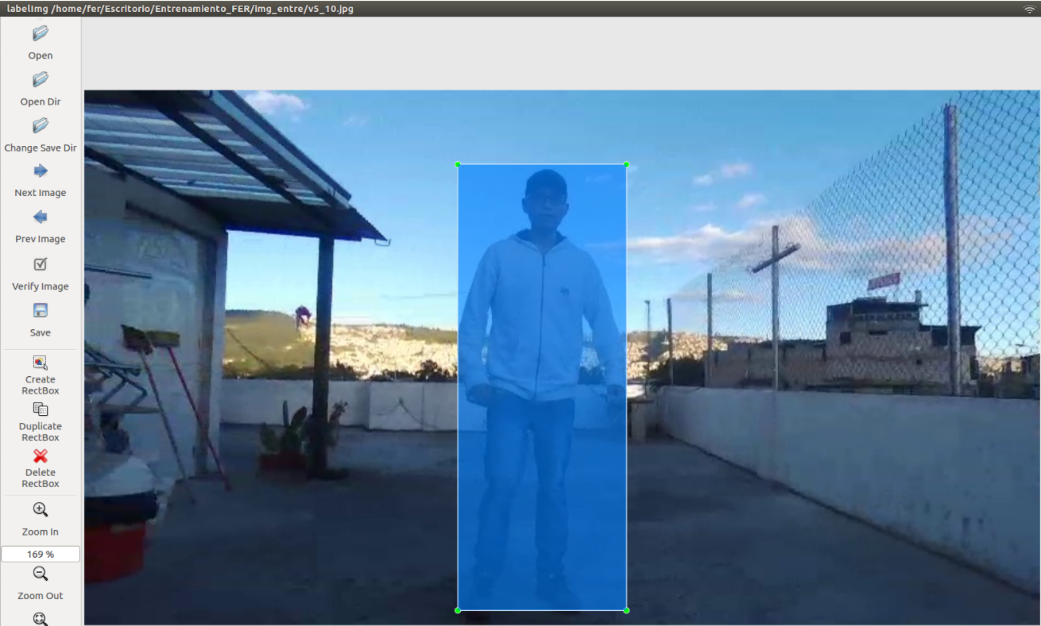
DETECCIÓN DE PERSONA
Datos de entrenamiento
Etiquetado de personas
Conjunto de imágenes
Labeling

Slide 17
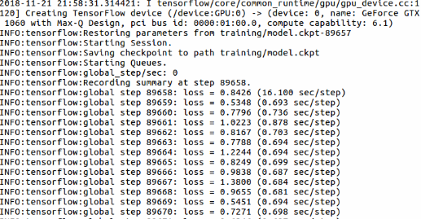
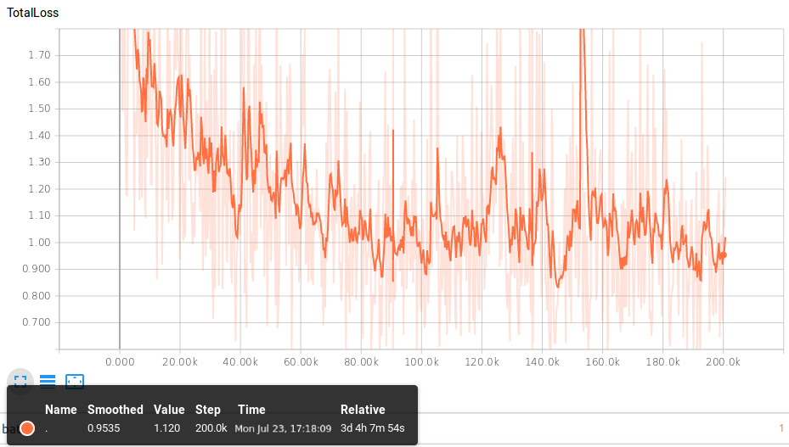
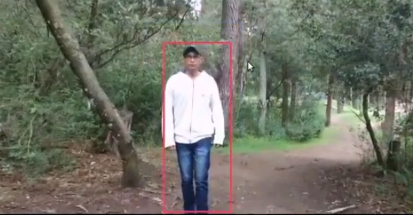
DETECCIÓN DE PERSONA
Proceso de entrenamiento
Configuración de datos entrenamiento
Entrenamiento de la red
Pruebas de entrenamiento diferentes escenarios
Gráfico de pérdidas
Nuevas imágenes de entrenamiento

Slide 18
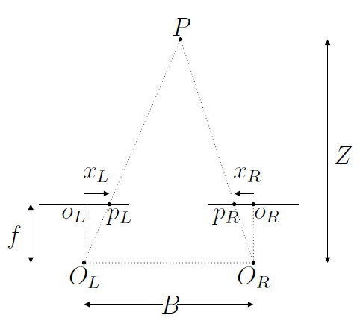
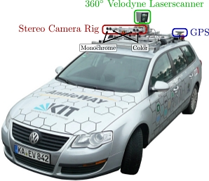
ESTIMACIÓN DE PROFUNDIDAD
Análisis
Estimación de la profundidad monocular no supervisados con consistencia izquierda-derecha
KITTI dataset
$$\hat{d}=fB/d$$

Slide 19
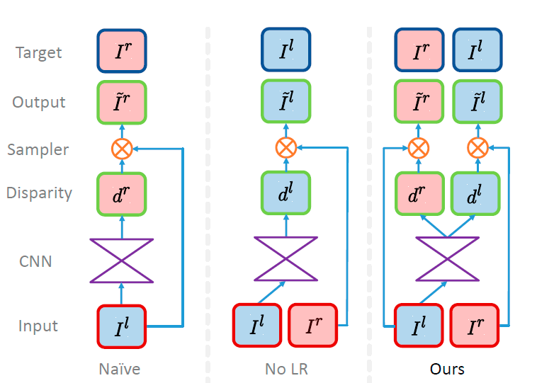
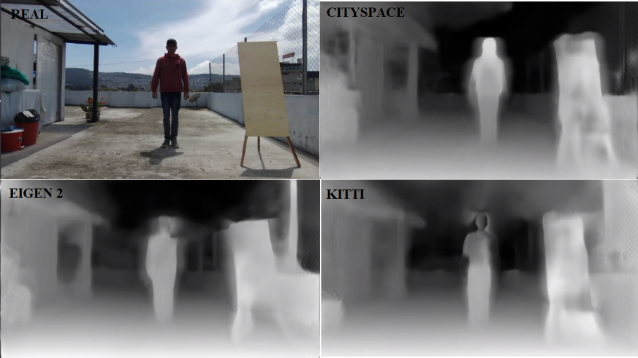
ESTIMACIÓN DE PROFUNDIDAD
Análisis
Estimación de la red neuronal
Modelos Pre-entrenados
Fuente: (Godard et al., 2016)

Slide 20
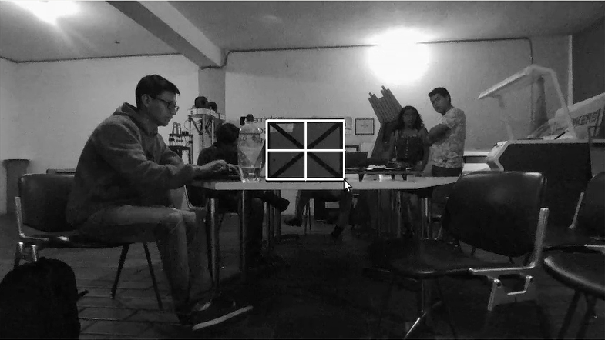
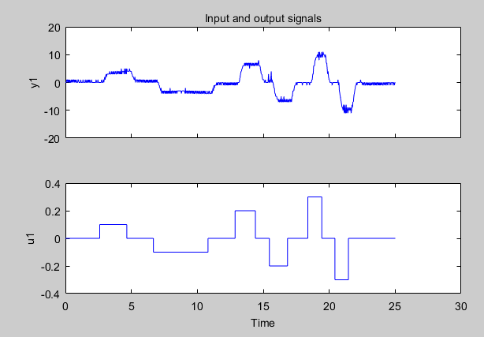
IMPLEMENTACIÓN DE ALGORITMOS
Modelamiento
Selección de límites
Secuencia de seguimiento
Delta desplazamiento

Slide 21
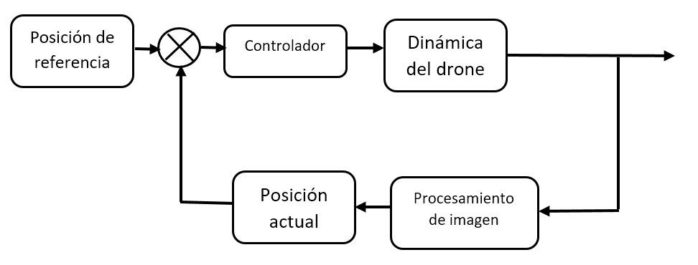
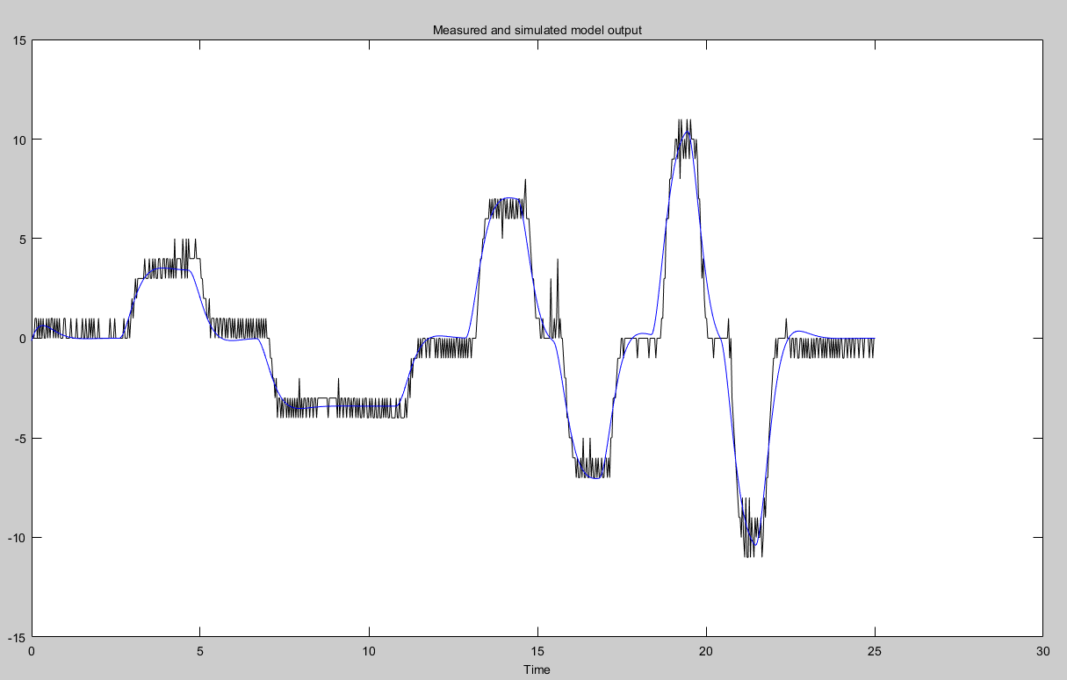
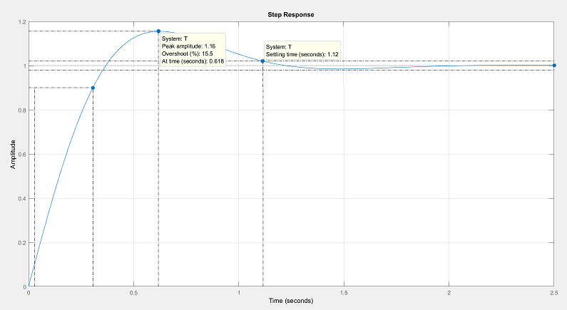
IMPLEMENTACIÓN DE ALGORITMOS
Función de Transferencia
Identificación de planta
Diseño de controlador
$$s=\frac{Tiempo transcurrido total}{Número total de muestras}$$
$Kc=0.048992$ y $Ki=0.286401$.
$$G\left(s\right)=\frac{71.99}{ s+1.842}$$

Slide 22
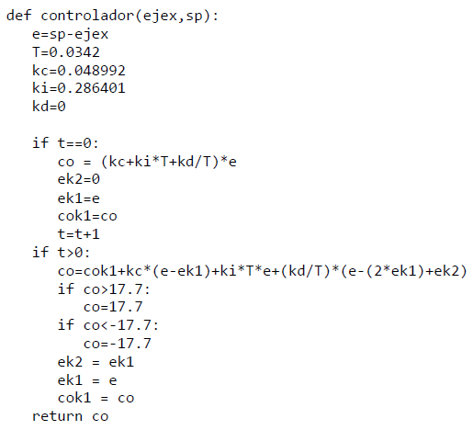
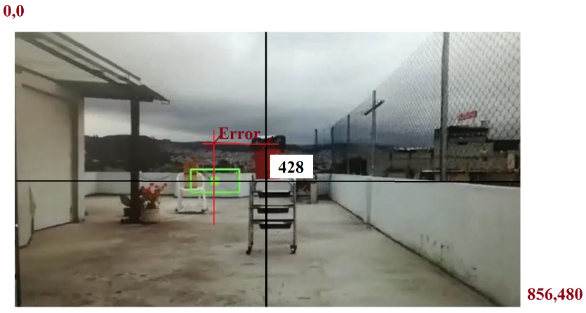
IMPLEMENTACIÓN DE ALGORITMOS
Implementación
Controlador
$$co\left(k\right)=co\left(k−1\right)+Kc × \left(e\left(k\right)−e\left(k−1\right)\right)+Ki × Ts × e\left(k\right)+\frac{Kd}{Ts} × (e\left(k\right)−2e\left(k−1\right) +e(k−2))$$
Error en eje de las “x” en imagen del micro-UAV

Slide 23
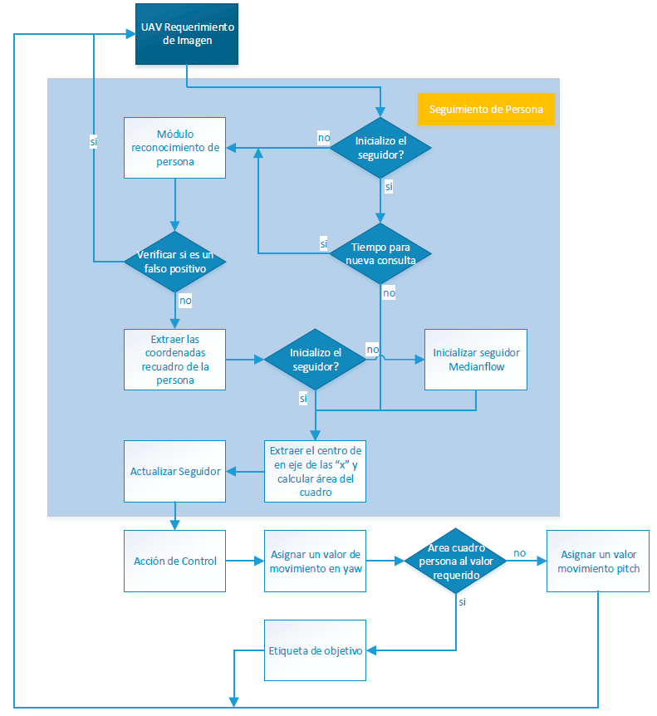
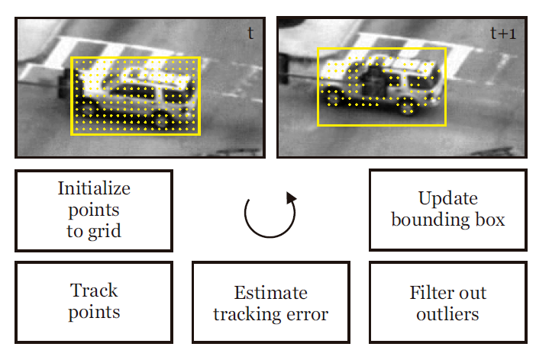
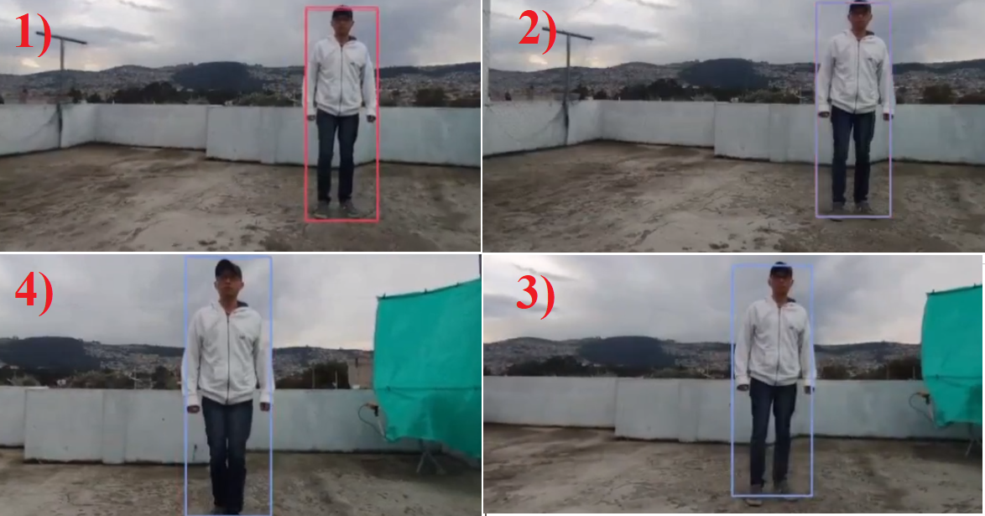
IMPLEMENTACIÓN DE ALGORITMOS
Seguimiento
Medianflow
Seguimiento de persona
Secuencia de seguimiento

Slide 24
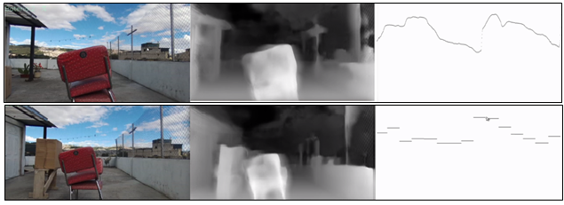
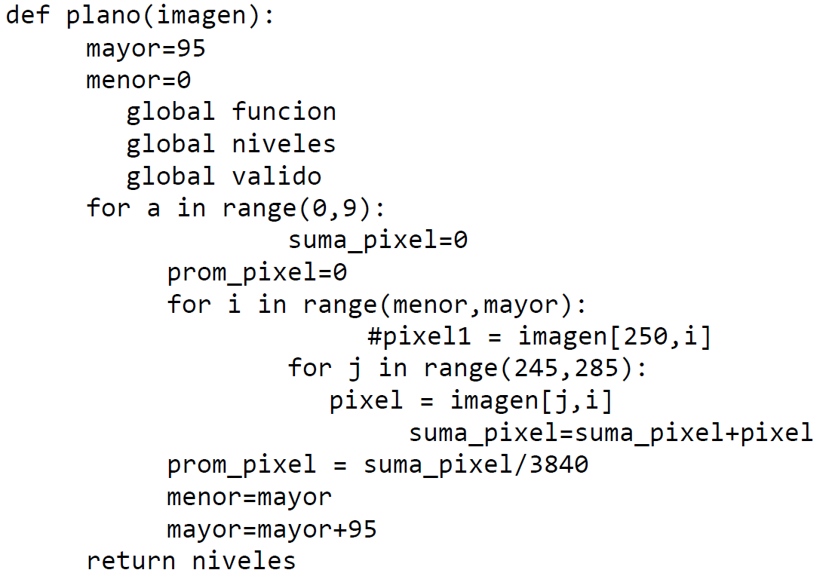
IMPLEMENTACIÓN DE ALGORITMOS
Evasión
Función de niveles y ponderaciones
Algoritmo
Tramos estimación de profundidad

Slide 25
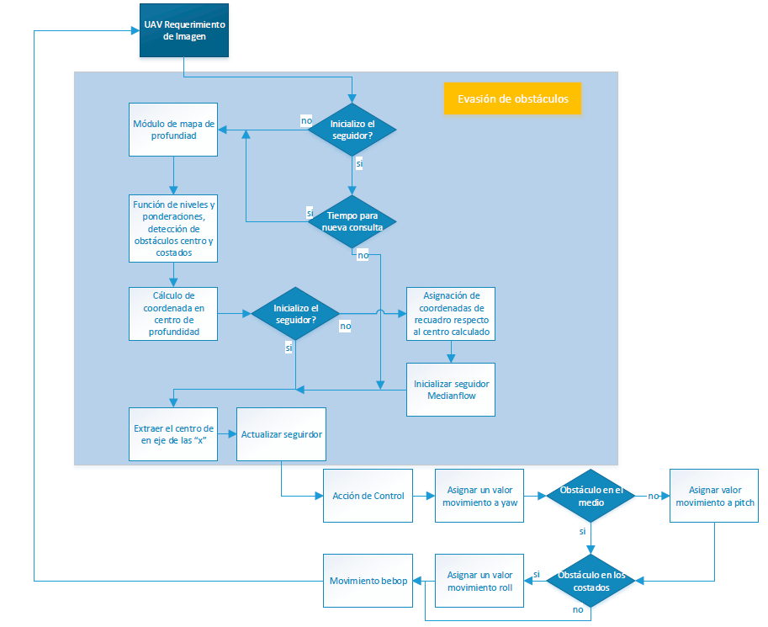
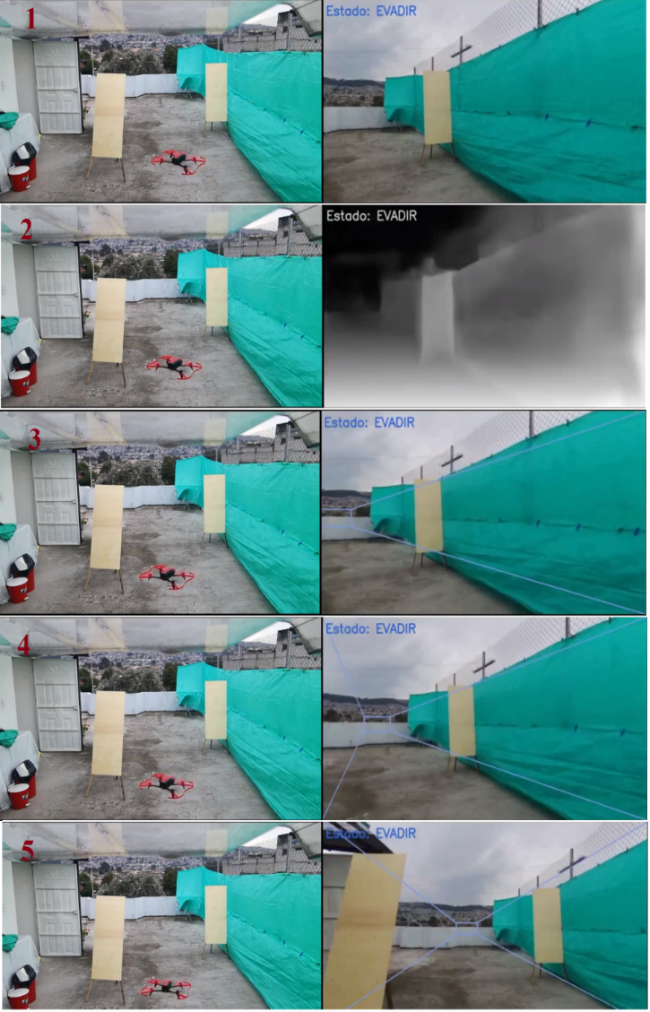
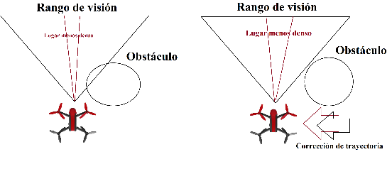
IMPLEMENTACIÓN DE ALGORITMOS
Evasión
Obstáculos cercanos en los costados
Evasión de obstáculos
Corrección de trayectoria

Slide 26
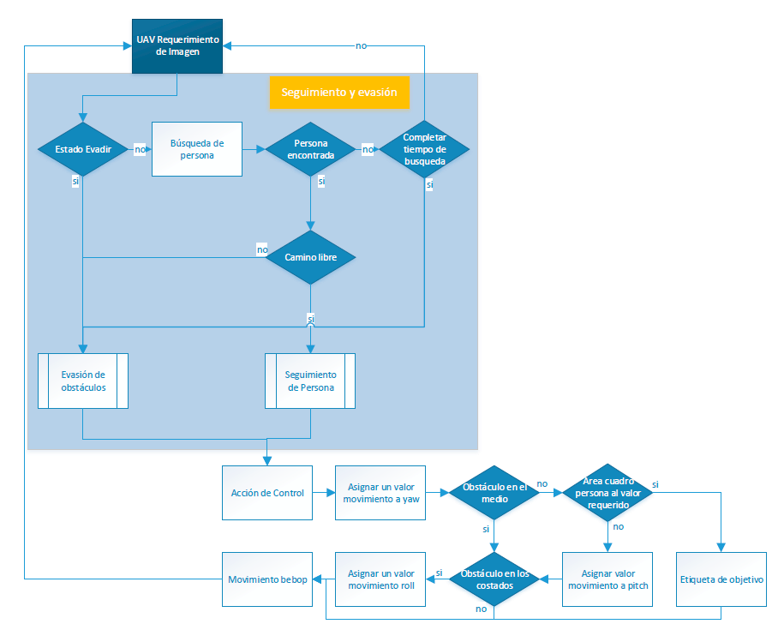
IMPLEMENTACIÓN DE ALGORITMOS
Seguimiento y Evasión
Diagrama de flujo
Secuencia de seguimiento y evasión

Slide 27
PRUEBAS Y RESULTADOS
Obstáculos de prueba inicial
Detección y evasión con variación de luminosidad
Prueba | Nivel de iluminación (lux) | Certeza de detección (%)
1 | 104541 | 97-99
2 | 31584 | 95-99
3 | 10548 | 90-95
4 | 1054 | 85-92
5 | 607 | 75-88
6 | 100 | 40-77

Slide 28
PRUEBAS Y RESULTADOS
Detección de persona diferentes distancias
Valores de certeza a diferentes distancias
Distancia (m) | Valor de certeza (%)
1 | 95-99
2 | 92-98
3 | 91-98
4 | 85-95
5 | 72-83
6 | 65-71
7 | 58-68

Slide 29
PRUEBAS Y RESULTADOS
Valores de profundidad a diferentes distancias
Cityspaces
Eigen 2
Kitti

Slide 30
PRUEBAS Y RESULTADOS
Pruebas experimentales exteriores
Recorridos con distancias completas
Valores de certeza en distancias

Slide 31
PRUEBAS Y RESULTADOS
2. Conceptos básicos
Dinámica del movimiento de un UAV
Fuerzas y momentos en el movimiento del sistema
Configuración (+)
Configuración (x)
Fuente: (Berrutti et al., 2015)

Slide 32
Conclusiones y Recomendaciones
1. Conclusiones
Se implementó un sistema simultáneo de detección de persona y evasión de obstáculos con una eficiencia al completar su misión de un 80 por ciento. Cabe recalcar que las trayectorias seguidas eran aleatorias dificultando la evasión, presentando tramos rectos y curvados. Así como también en otras presentaba un mayor número de obstáculos que en otras, las pruebas que no completaron el recorrido completo se debe a árboles demasiado juntos alrededor del tamaño de la mitad diámetro del marco de una puerta haciendo por el momento imposible su evasión. Esto está presentado por la sección de pruebas en donde valores menores 1.5 metros de distancia, los valores de estimación de profundidad varía de forma significativa teniendo un valores de incertidumbre muy grandes.

Slide 33
Conclusiones y Recomendaciones
1. Conclusiones
El seguimiento de persona se realiza en base una distancia de 1.5 metros aproximadamente, siempre tratando de mantener a la persona en el centro. Siendo posible solo con un controlador PI para el en movimiento de ángulo de giro “yaw”, las variables de velocidad enviadas al “bebop 2” fueron de -0.3 a 0.3 teniendo en cuenta que a mayores velocidades no se podía apreciar una buena fluidez y calidad de imagen al obtenerlas.
El mejor análisis matemático para el control servo visual del “bebop 2” es a través de su estimación de movimiento generada por la obtención de imágenes a bordo, no se realizó un controlador para el movimiento de “pitch” y “roll” ya que el proyecto no requería un seguimiento a altas velocidades, además sería poco viable realizar una estimación de movimiento con la diferencia de área generada por el movimiento de “pitch”, ya que se presentaría un sistema no lineal y para estos casos se deben aplicar otros criterios de control.

Slide 34
Conclusiones y Recomendaciones
1. Conclusiones
Se desarrollaron pruebas de funcionamiento de detección mínima en la detección de persona entrenada con diferentes distancias concluyendo que en el primer escenario se obtuvo una tolerancia aceptable de máximo de 4 metros a distancias mayores la tolerancia disminuye considerablemente pudiendo generar falsos positivos.
Se realizó pruebas de medición de distancias con intercalados de 1 metro hasta 7 metros con los diferentes modelos pre-entrenados de estimación de profundidad tomando en cuenta la menor variación promedio se demostró que el mejor modelo es el de eigen2 utilizada en este proyecto. Además también se concluye que a distancias menores 1.5 metros la estimación falla considerablemente tendiendo un variación muy por encima de permitida en una evasión de obstáculos.

Slide 35
Conclusiones y Recomendaciones
1. Conclusiones
La utilización del sistema operativo ROS fue de gran ayuda en la realización de este proyecto tanto para la obtención de los datos de modelamiento matemático, ya que permitió realizar operaciones en paralelo, por medio de la fluidez al envío y recepción de datos, así también en la ejecución final del programa, destacando el uso de Python fue fundamental ya que gracias a su fácil codificación se obtuvo resultados mucho mejores que al que se podría tener al utilizar otros lenguaje de programación más complejo.

Slide 36
Conclusiones y Recomendaciones
2. Recomendaciones
Se recomienda tener en cuenta la autonomía de batería “bebop 2” que es aproximadamente de 15 minutos en vuelo, una pequeña ayuda para aumentar esta autonomía es dejando de grabar constante en vuelo, pero aun así es más factible adquirir una batería extra para la ejecución de nuevos de trabajos posteriores, así mismo en el ámbito de pruebas en terrenos externos.
Se recomienda en el apartado de la adquisición de imágenes de entrenamiento, obtenerlas en diferentes escenarios, diferentes luminosidades lo más variado que sea posible. Lo recomendable conjuntamente es que se vaya probando la detección de los objetos entrenados y se siga adjuntando una mayor base de imágenes diferentes y conjuntamente se siga entrenado con dichas nuevas imágenes.

Slide 37
Conclusiones y Recomendaciones
2. Recomendaciones
Se recomienda para el desarrollo de trabajos futuros, realizarlos primero en lugares cerrados con buena luminosidad y amplios, ya que en este proyecto primero se lo hizo en una terraza generando un agente externo que es el viento que dificulto en las primeras pruebas de funcionamiento del mismo.
Para una futura investigación sobre el seguimiento de persona se recomienda utilizar un mejor seguidor que al visto en este trabajo “medianflow” ya que falla cuando los movimientos son demasiados bruscos. Una posibilidad es utilizar un seguidor que este desarrollado con redes neuronales convolucionales como es el caso “GOTURN”.

Slide 38
Conclusiones y Recomendaciones
2. Recomendaciones
Se recomienda constantemente revisar la documentación del controlador “bebop_ autonomy” ya que en su última versión presenta cambio en la recepción de datos de control al “bebop 2”, así mismo se recomienda tener actualizado “tensorflow” para que al inicio de este proyecto se utilizó la versión 1.4 y se notó una mejoría al utilizar la última versión 1.12 en el entrenamiento de nuevas imágenes.
Para futuros trabajos se recomienda aumentar el número de sensores de adquirió de imágenes, es decir las cámaras abordo en un micro-UAV ya que de esta manera no existiría puntos ciegos en la evasión de obstáculos.
Se recomienda para solucionar los errores grandes de la estimación de profundidad a distancias menores a 1.5 metros se realice un entrenamiento con imágenes de interiores de esta manera se corregiría este error para la prueba en espacios sumamente cerrados.

